Slide 1
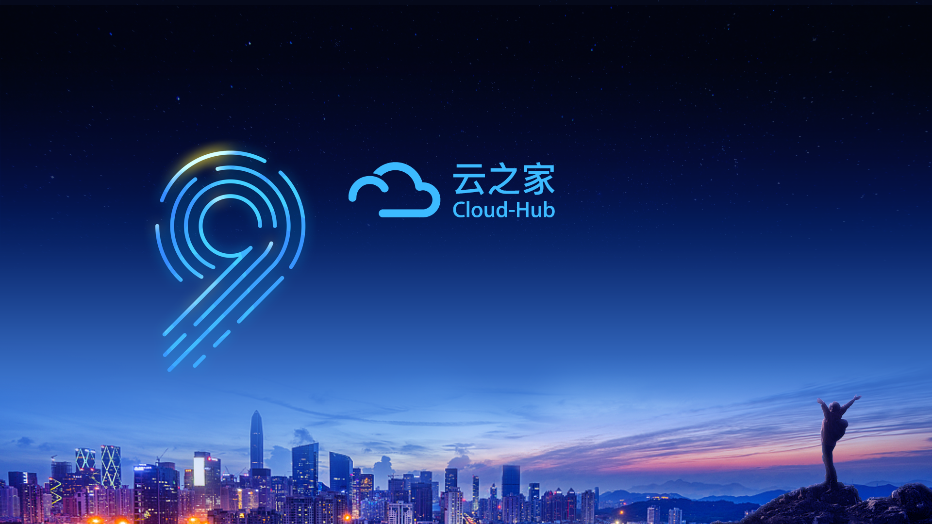


移动办公行家
云之家关键用户场景实践

Slide 2


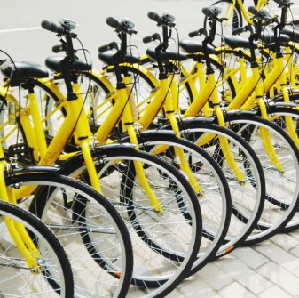
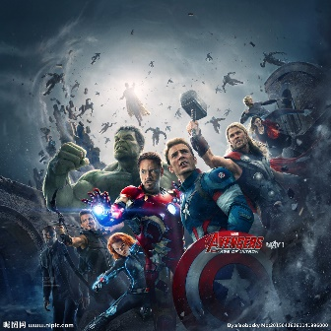
这是一个最坏的时代，也是一个最好的时代
云计算
人工智能
共享经济
个体崛起
客户
信息更透明 选择多样化
用户变得更挑剔
员工
90后成主力 个体更强大
工作体验要求高
组织
不确定性成为常态
跨界竞争
Notes:
首先我简要介绍下金蝶云之家产生的背景：金蝶23年来一直专注于企业管理领域，我们一直在思考和洞察企业管理的演进，在移动化联网时代的今天，云计算、人工智能、共享经济、个体崛起等新的技术和思维快速地颠覆与改变着商业模式，为所有的企业带来新的机遇和挑战，正如英国著名文学家狄更斯在《双城记》中所言，这是一个最坏的时代，也是一个最好的时代。
为什么说这是一个最坏的时代呢？因为这些新的技术和思维快速改变着我们的商业环境，我们的客户掌握了更多信息，有了更多选择，对产品和服务变得更加挑剔；而我们的员工也发生着改变，90后逐渐成为主力军，个体更强大，不再是简单地用绩效和流程可以管理的，他们对工作环境和体验有了更高的要求；这些个体在崛起，新的跨界竞争不断上演，所以企业面对不确定性将成为常态。
当然，换个角度来看，我们确实也处于一个最好的时代，因为这些改变给我们带来了更多机遇，企业可以拥有更新的技术、能力更强的员工、消费能力更强的客户、更强大的传播渠道，我们有机会成为颠覆者。要想成为颠覆者，我们的企业必须跟上时代步伐，全面拥抱这些新的技术和思维，尽快实现数字化转型。

Slide 3
赋能个体 激活组织
以用户为中心 打破边界 数字化转型
代工厂
设计
公司
供应商
生产
供应链
研发
售后
经销商
用户
金融
机构
营销
职能
Notes:
那么企业如何实现数字化转型呢？
以用户为中心，打破边界，具备强大的连接能力，将员工、伙伴以及其它社会资源整合在一起，缩短企业和客户之间的距离，才能为客户提供最好的产品和服务,所以一个企业的连接能力是关键。如何连接员工和伙伴，凝聚信任和全员共识，激活生态的创造力，实现数字化运营，是每个企业管理者都必须思考的问题。

Slide 4
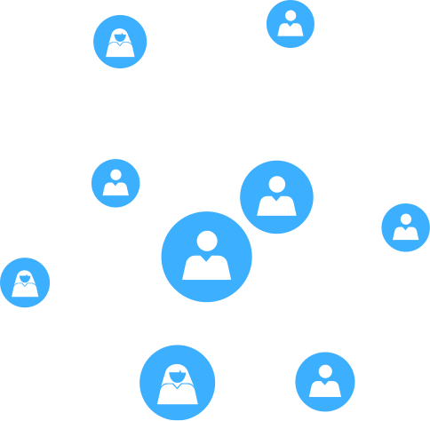
企业需要重新思考组织和人的关系
高管
中层管理者
一线员工
管控 层级 流程 封闭
信任 平等 共享 开放
Notes:
1、企业要想具备强大的连接能力，就必须重新思考组织和人的关系，因为管理的本质始终是人，只能激活人才能激活组织；
2、过去很多企业采用这种金字塔型的科层组织管理模型，强调管控、层级、流程，管理者和员工距离比较遥远，管理者可能因为不了解一线真实情况而出现决策失误，给企业经营带来风险；而大多数一线员工会选择比较保守内敛的工作态度，按照领导的要求或者流程按部就班的工作，长此以往，这个企业就会组织僵化，缺乏创新能力，
3、而一些优秀的企业，比如海尔、万科，他们已经开始改变，他们重构了企业协作关系，更加信任、平等、开放、共享，人和人之间可以快速的连接，为我们的客户提供更好更快的服务；并且每个人都可以充分表达自我，展示自我，帮助企业去发现优秀的人才和创意，推动企业持续创新；
4、如何帮助企业重构人与组织的关系，这就是云之家的初衷和使命。

Slide 5



企业数字化转型的驱动力
CEO
CHO
CIO
业务转型 文化转型
赋能个体 激活组织
IT转型 价值驱动 全员参与

Slide 6
战略意图
经营洞察
移动审批
倾听心声
老板开讲
移动会议
工作汇报
运营报表
销售报表
人资报表
移动审批
沟通协作
数据支撑
同事圈
心声社区
点子大王
CEO

Slide 7
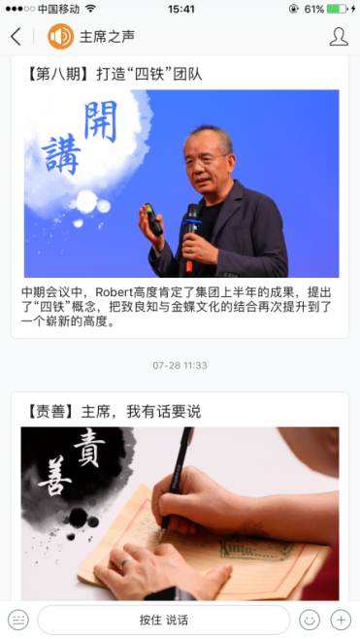
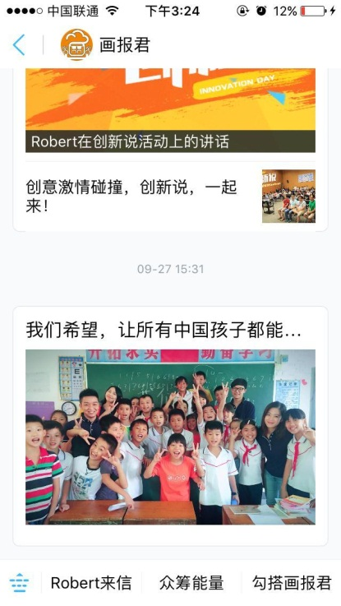
CEO重点场景-战略意图
传递高层战略 组织声音
场景示例：
主席之声、老板开讲、CEO信箱
公司发文、集团大事件 品牌资讯
场景实现：公共号
金蝶主席之声
企业文化宣导
Notes:
金蝶集团主席Robert，是位开放，乐于分享的CEO，特别喜欢与一线小伙伴分享并听取他们在前线的意见，尤其对业务的创新意见，为此，我们建立了主席之声，定期传达Robert解读公司各类战略和思考。同时根据内容的重要程度，开放员工评论回复。1、曾经在某年中秋节即兴赋诗一首，语音朗读后，发给全体员工，圈粉无数。2、通过主席我有话说活动，征集大家好的想法后，挑出优秀意见员工，与他们共进午餐，深入交流。同时建立了画报君公共号，定期传达企业大事，在潜移默化中宣导企业文化。

Slide 8
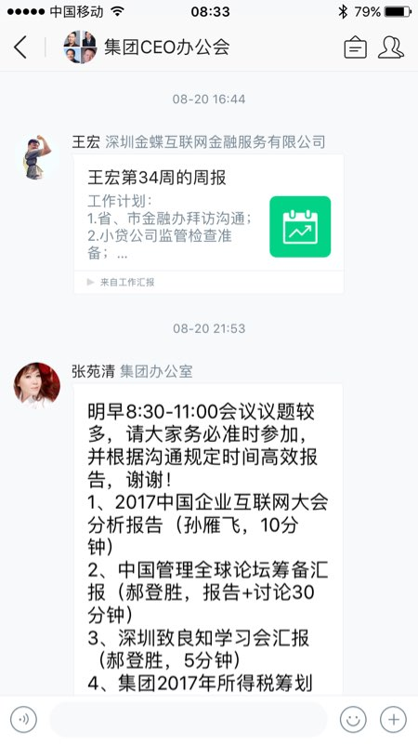
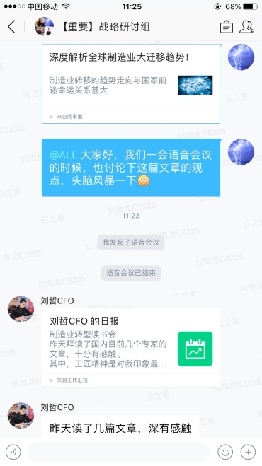
CEO重点场景-战略意图
管理层沟通与协作
场景示例：
管理层办公会
重大项目专项沟通组
战略文化学习小组
场景实现：群组、语音会议、工作汇报、微信文章转云之家群组
金蝶高管群
战略研讨群
Notes:
1:集团高管群：经常出差到处飞的管理层，通过云之家管理层办公会等高管群，及时对公司重大战略及业务相互沟通与协作，不受时间空间的限制。
2：战略研讨和学习群：管理者将自己的市场洞察，第一时间通过云之家分享给管理团队，随时通过语音会议、专项工作汇报等形式发起学习和业务讨论。

Slide 9
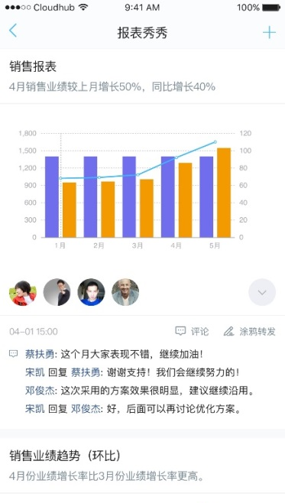
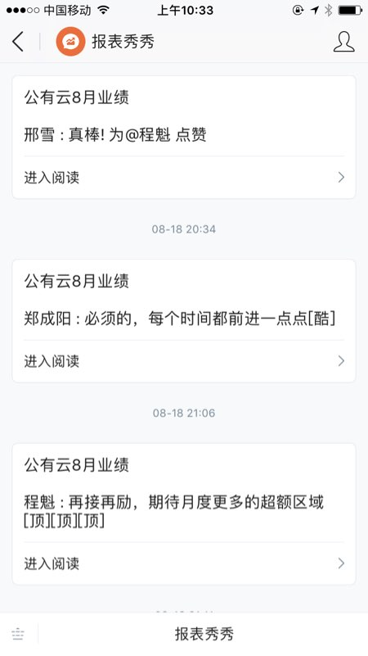
CEO重点场景-经营洞察
业绩洞察 及时沟通
场景示例：
各类统计报表实时展现；
围绕数据高效沟通协作：点赞、评论、打赏、涂鸦标记、转发群组。
场景实现：报表秀秀、群组、语音会议
Notes:
业绩洞察：通过云之家及时了解公司的运营数据，如销售报表、财务报表、资金情况等，无论身在何方，对公司运营情况都了如指掌；
及时沟通：对于各数据负责人，可以及时互动沟通，并第一时间转发到管理层群组里通过电话会议等形式讨论决策；

Slide 10
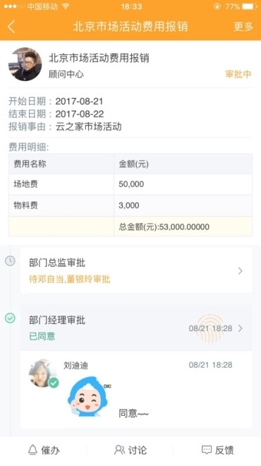
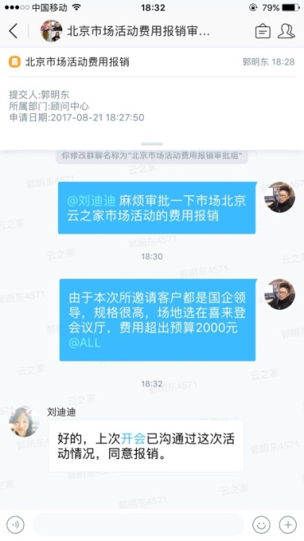
CEO重点场景-移动审批
审批高效透明 拒绝“被决策”
场景示例：
重大合同、大额费用等老板决策项目可随时随地移动审批
小云机器人帮你智能决策
流程审批相关人员自动建群，审批过程可随时沟通
重要节点审批人，可指纹识别，审批更安全
场景实现：审批、群组、语音会议
Notes:
高效审批：不再受到时间和空间限制，随时随地审批重要业务申请，不再堆积在办公桌上；
安全审批：比如需要董事长审批的大额付款流程，可以开启指纹识别，确保管理层本人亲自审批；
透明审批：审批过程中可以和相关责任人随时沟通，并且能集成ERP等业务系统，获取决策需要的辅助信息，比如审批费用时查看预算使用情况，审批合同时查看成本数据，让决策更加精准；

Slide 11
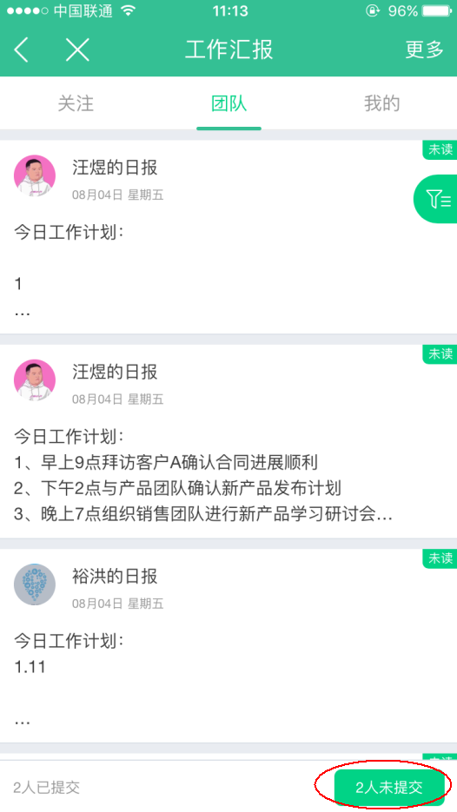
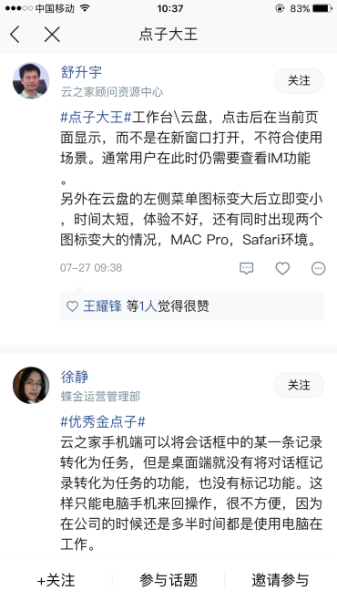
CEO重点场景-倾听心声
倾听前线真实声音 与员工零距离
场景示例：
工作汇报可跨层关注，随时了解员工动态，发现人才
点子大王，汇聚全员智慧，推动企业创新
为员工点赞，及时表扬和激励
场景实现：同事圈 、话题 、心声社区、赞吧、红包
Notes:
1：工作汇报的跨级关注：让你随时掌握员工工作状况，倾听一线声音，发现更多优秀人才。
2：点子大王：让收集一线员工关于产品、运营、服务等各种创新型建议变得更容易。

Slide 12
高效考勤
培训成长
激活员工
员工关怀
文化传播
移动签到
考勤分析
关联导出
在线培训
视频直播
知识分享
活力值排行
活力值积分
红包打赏
新人报道
生日祝福
封面人物
企业文化
员工协会
司庆活动
CHO

Slide 13
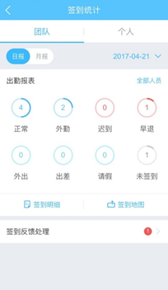
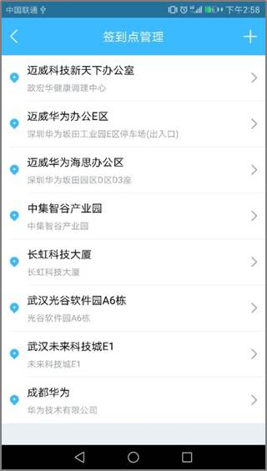
CHO重点场景-高效考勤
高效获取考勤数据 统计分析So easy
场景示例：
内勤、外勤、出差、请假、休假等员工状态报表统计
移动端+考勤机，支持多种方式采集数据
场景实现：移动签到、智能考勤机、多班制考勤
Notes:
迈威科技，国内领先的PCB设计及电子制造服务供应商;公司超过200人，3/4的员工是长期贴近客户驻点，比如在华为有30多人驻点。
以前：专门在华为现场安置考勤机，每个月带回公司统计一次数据，无法及时了解驻场员工的出勤和投入度情况。
现在：驻场人员全部用云之家严格按照规定签到，每天HR统一导出签到数据，能够及时掌握在华为驻场员工的工作投入度情况，并及时管理调整，提升了对华为服务的满意度，而且每年节省了十多万的人力、设备等考勤成本；

Slide 14
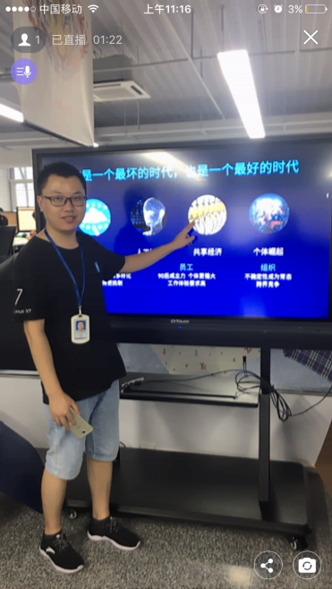
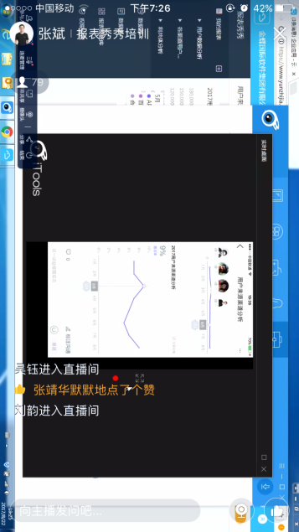
CHO重点场景-培训成长
在线培训 高效低成本
场景示例：
产品知识、营销技能、服务知识、政策流程等在线培训
优秀员工分享、专家讲座、高层讲话等在线直播
场景实现：直播、电脑桌面共享、手机端电脑端均可参与
Notes:
1、南京朗驰集团，利用云之家直播项目上线启动会，面向分布在各个城市的4S店，异地员工身临其境，同步参与，并对项目知识做基础培训。
2、金蝶面向分公司、代理商的产品培训、营销培训、交付培训等；

Slide 15
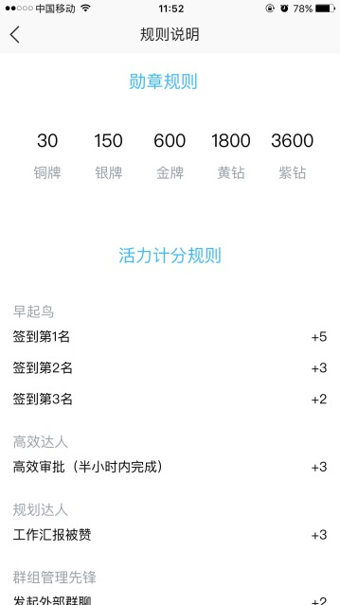
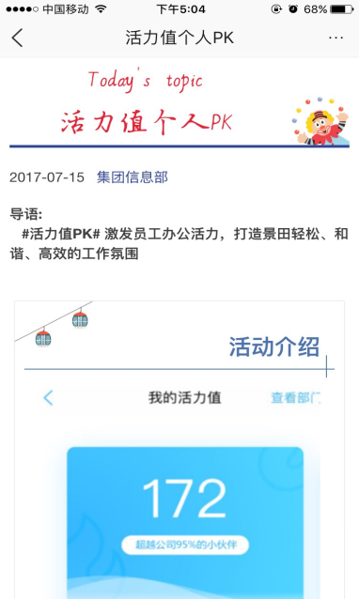
CHO重点场景-激活员工
激活员工 营造高效轻松工作氛围
场景示例：
根据云之家日常工作状态设计企业活力值
个人活力排行、部门活力排行
红包及时激励
场景实现：同事圈、活力值、勋章、红包
Notes:
景田集团是国内知名的矿泉水生产商，为了激活8000多名员工，景田集团信息部策划了“活力值PK”活动，活力值是员工在云之家日常工作状态的直观表现，活力值越高，一定程度上说明员工在个人工作及部门协作中积极度越高，活力值的设计也是为了激发员工动力，鼓励每一位员工向正确的目标迈进，景田集团认为，员工活力值就是每一位景田人的魅力值；
每月前三名获得相应奖品，通过这样的活动，景田集团的活跃用户数从200人上升至5000多人。

Slide 16
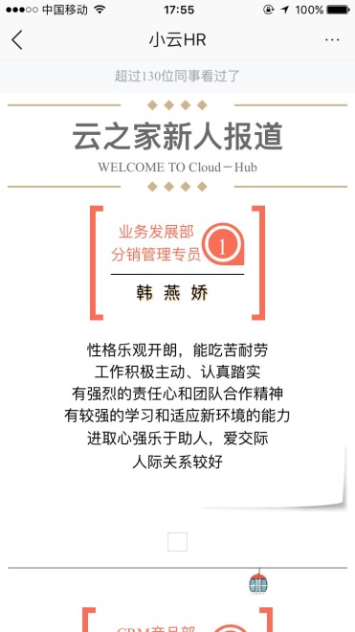
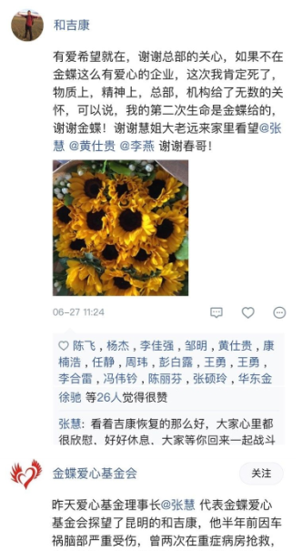
CHO重点场景-员工关怀
新员工成长关注 员工关键时刻关怀
场景示例：
封面人物、新人报道、
生日祝福 、员工爱心基金募捐
活动协会、单身俱乐部
场景实现：同事圈、群组、公共号、投票
Notes:
1、同事圈的封面人物，公共号的新人报到，更加活泼有趣的方式，推荐新人，让新员工快速融入团队，公司更多小伙伴借此寻找公司的男神女神；
2、金蝶成立了员工爱心基金会，对于HR部门，以前要面向全集团8000多名员工展开一次大型募捐活动，难度还是很大的。现在利用云之家平台，能够及时为需要帮助的员工发布募捐信息并筹集善款，并且让每一位金蝶人都能感受到组织的温暖与关爱，增强员工的组织认同感和凝聚力。

Slide 17
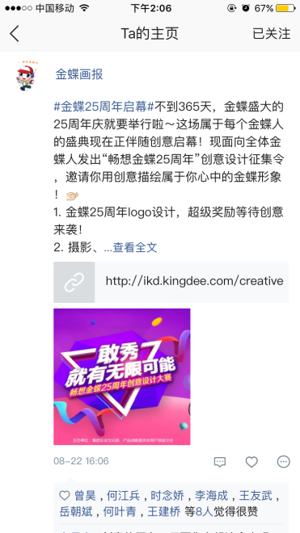
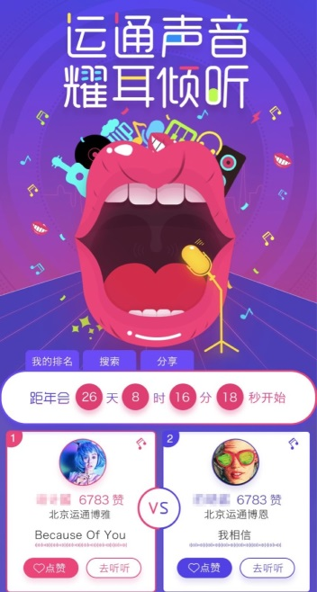
CHO重点场景-文化传播
企业文化 凝聚全员共识
场景示例：
金蝶画报
致全体员工的一封信
运通好声音
场景实现：同事圈，团队账号、话题、公共号、直播
Notes:
北京运通集团，基于云之家开展了“运通好嗓门”的文化活动，员工可上传歌曲，在线听歌、点赞，自动生成热门排行榜，排行榜前十位选手还可被邀请参加集团年会表演，为每位运通集团员工提供了展示自己才华的平台，塑造极具活力的企业文化。

Slide 18

IT价值呈现
IT职能转型
IT运维减负
关注业务
服务战略
着眼未来
连接全员
连接业务
业务创新
免维护
服务创新
聚焦价值
CIO

Slide 19
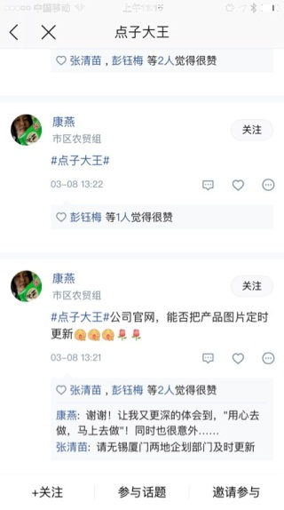
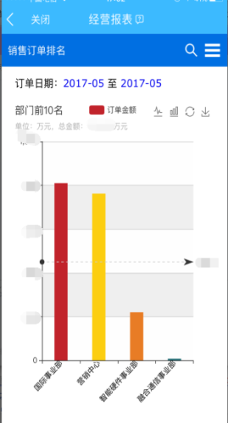
CIO重点场景-IT价值呈现
人人是用户 IT价值全员可见
场景示例：
帮助管理层快速实现移动办公，零门槛使用
帮助员工高效工作 提升满意度
场景实现：审批、报表秀秀、通讯录、工作汇报、签到、语音会议、直播、红包等云之家所有移动办公应用
开放平台+应用接入
点子大王
经营报表展示
Notes:
1、安井（火锅丸子大王，A股上市）：总经理通过同事圈随时发现公司业务问题，并及时安排改进任务；
2、矽递科技（柴火空间 深圳第一家创客空间）：从创业期的30人到高速发展期的300人，传统“吼一声”的沟通协作方式已经完全不再适应公司的高速成长，通过通讯录快速实现全员连接和紧密沟通；员工全是90后，公司没有座机；
3、天波：管理层通过云之家及时查看公司运营数据，进行业务决策和调整，ERP系统的数据被真正激活，企业信息化的价值更加凸显；

Slide 20
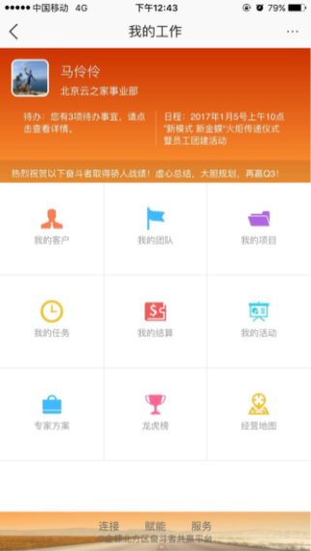
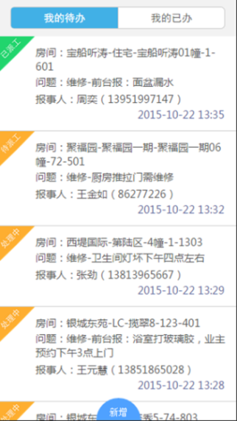
CIO重点场景-IT职能转型
IT驱动全员参与 业务部门自主创新
场景示例：
金蝶-奋斗者乐园
沱牌-售点拜访
银城-销售顾问助手 客服助手 微客服
海尔-海立方
场景实现：开放平台、云之家移动办公应用、企业自建轻应用接入
奋斗者乐园
客服助手
Notes:
以前，都是信息部来主导推进信息化建设，现在，业务部门可以自主创新，提出业务需求后，IT可以利用云之家开放平台及强大的连接能力，快速响应业务需求，一起推动业务创新。例如：
1、金蝶：一线销售主导创新的“奋斗者乐园“；把销售员当成奋斗者、战士来服务，销售员业绩、客户、合同、费用预算、团队协作，全部实现移动化，随时随地获取销售过程中所需要的服务；
2、沱牌：一线业务员基于日常重要巡店工作，开发“售点拜访”，及时精准记录提交巡店数据，便于总部统一管理；
3、银城地产：以往物业管理上有很大的难题，尤其是物业报修等，效率低下。维修人员往返于物业与业主家中，每完成一单还要返回到物业中心再次拿单，员工耗时耗力，业务等待时间长。现在物业人员使用【客服助手】进行服务登记，呼叫中心即刻指定责任人，责任人马上收到待办通知，马上处理，大大提高了效率。实现报修单1h内响应，业主不等待。
4、海尔：开发海立方应用，所有创客都可以提交自己的创意项目，通过这个应用，帮助海尔成功孵化了很多创新产品和项目；

Slide 21
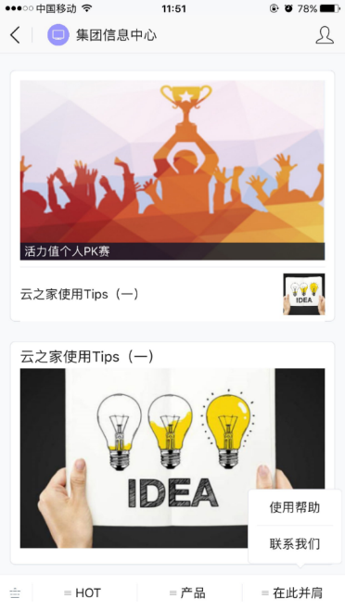
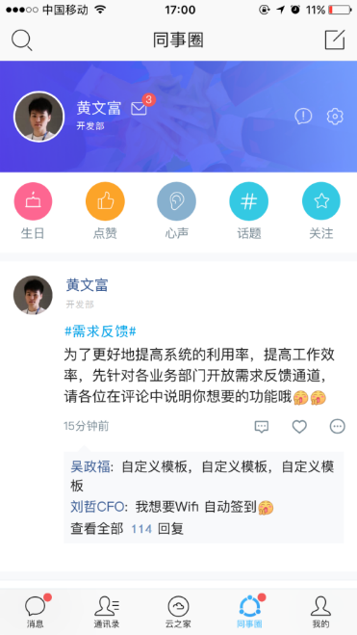
CIO重点场景-IT运维减负
构建全员自助服务平台 为IT减负
场景示例：
云之家在线客服，随时在线为用户服务
创建IT服务助手，常见问题操作指引和说明，应用意见和征集，满意度调查。
服务请求提单与派单
场景实现：云之家在线客服、公共号、同事圈、话题、审批
Notes:
景田集团拥有很多信息化系统，面对8000多名员工的使用反馈和咨询，IT部门人员有限，而且主要靠跑腿，运维服务压力很大，满意度也不是很高；
利用云之家创建了“集团信息中心”部门服务号，也发布操作指引，员工自助查阅，常见问题解答，配置在菜单中，员工自助查看，大大减轻了IT部的运维压力，提升了服务满意度；

Slide 22
工作效率
个人成长
个体价值
移动化
智能化
学习平台
分享平台
个人品牌
创意分享
员工

Slide 23
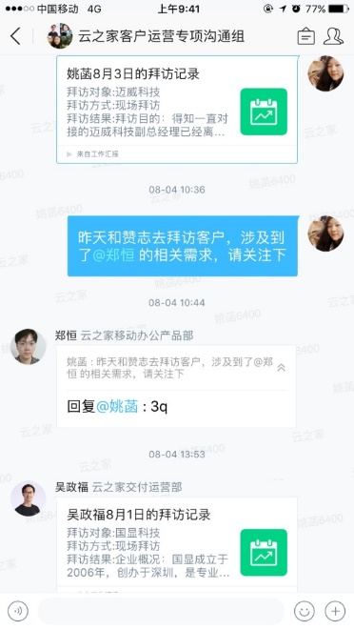
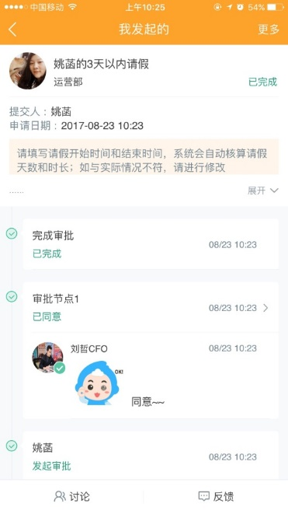
员工重点场景-工作效率
移动智能办公 全面提升工作效率
场景示例：
移动签到
工作汇报，月度总结
出差申请、费用报销、差旅报销
业务专项沟通群、跨部门沟通群
客户、供应商外部好友沟通群
场景实现：签到、消息、通讯录、审批、外部好友、通讯录、语音会议、直播 等云之家移动办公应用
Notes:
全面提升了工作效率：提交工作汇报、发起业务申请、及时费用报销、方便的电话会议等；
轻松的跨部门协作：随时随地找到同事进行业务协作；
移动签到：再也不用狂奔打卡

Slide 24
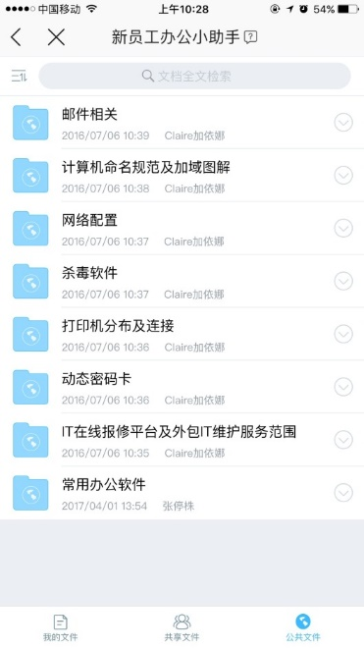
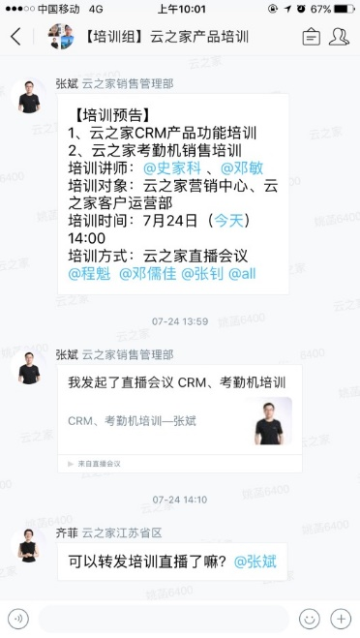
员工重点场景-个人成长
随时随地学习和分享
场景示例：
新员工专区
企业知识云盘
在线培训
专家讲堂
场景实现：同事圈、消息、云盘、我的文件、直播、我的收藏
Notes:
新入职的员工，通过新员工专区，学习公司最基本的规章制度，业务知识，快速了解公司基本情况和业务，快速融入团队，快速成长，不会像无头苍蝇一样到处询问。
员工可以随时随地参与在线培训，参与专家的分享和讨论，不再因为时间和空间的制约而错失学习机会；

Slide 25
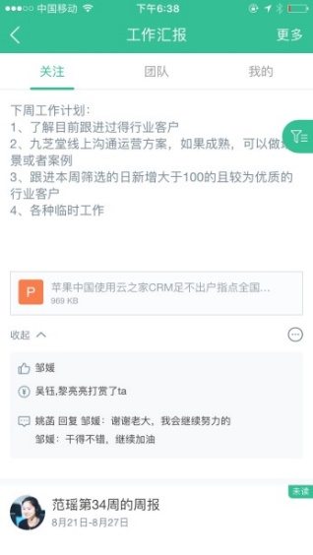
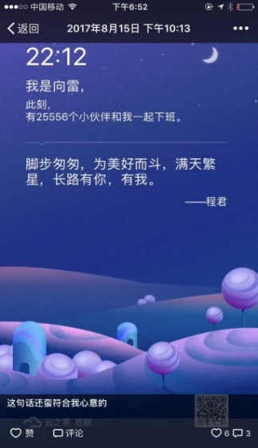
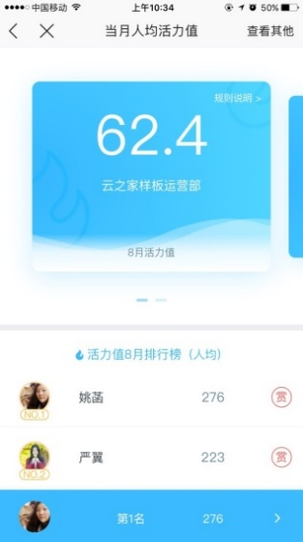
员工重点场景-自我价值
个体价值被关注 我在影响在
场景示例：
随时获取公司战略与动态，参与讨论，与CEO也可零距离
工作汇报，月度总结，让部门主管&老板随时知悉我的工作状态和成果
加班签到分享，传递正能量
场景实现：同事圈、公共号、工作汇报、话题、签到
工作汇报
签到分享
活力值
Notes:
1、工作汇报：员工可以更加方便地提交工作汇报，同时可以分享到群组，让领导和同事共同见证自己的努力。领导可以通过点赞、打赏红包或者留言回复的方式，对员工的工作进行鼓励和指引，肯定员工的工作成果，同时帮助员工不断提升能力；
2、加班签到分享：员工加班签到分享，你的努力一定能被看到，传递更多正能量给其他同事；
3、活力值：每一项工作动作都会留下痕迹，例如每天积极回复客户信息、早到、加班等等，每个人的活力值都是一分一分的积累出来，让大家共同见证，我的努力和成长；

Slide 26

Thanks

